Slide 1
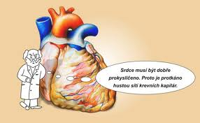
Srdeční infarkt
Civilizační choroby

Slide 2
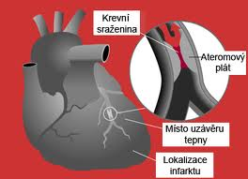
Srdeční infarkt
infarkt myokardu
odumírání příslušného okrsku srdeční svaloviny
v důsledku zastavení dodávky krve s kyslíkem a
živinami

Slide 3
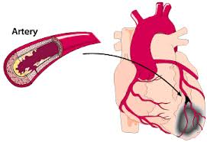
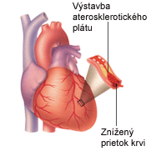
Srdeční infarkt
příčina
postupné zužování věnčitých( koronárních )
tepen až jejich uzavření

Slide 4
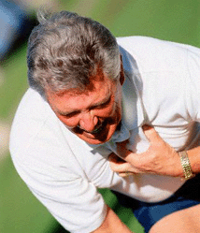
Srdeční infarkt
projevy
charakteristická bolest za hrudní kostí až vystřelování do levé paže i několik hodin, nepomůže ani nitroglycerín
pocení, ( studený) pot
dýchací obtíže , svírání plic
pocity ke zvracení
apatie
promodrávání rtů, „ popelavá kůže “

Slide 5
Srdeční infarkt
infarktu mohou předcházet i slabší srdeční záchvaty, někdy může infarkt probíhat i bez příznaků

Slide 6
Srdeční infarkt
první pomoc
polo sed s pokrčenýma nohama
hlava a ramena spolehlivě opřené
volat rychlou lékařskou pomoc 155
sledovat úroveň dýchání a pulsu
pokud užívá léky proti angíně pectoris, lék užít
při ztrátě vědomí uvolnit dýchací cesty a být připraveni provádět umělé dýchání a nepřímou masáž srdce

Slide 7
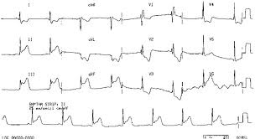
Srdeční infarkt
přesná lékařská diagnostika ( EKG a laboratorní vyšetření ) infarkt potvrdí nebo vyloučí
v krvi vyšší koncentrace enzymů, které se vyskytují pouze ve svalových buňkách důkaz, že některé úseky svalstva odumřely

Slide 8
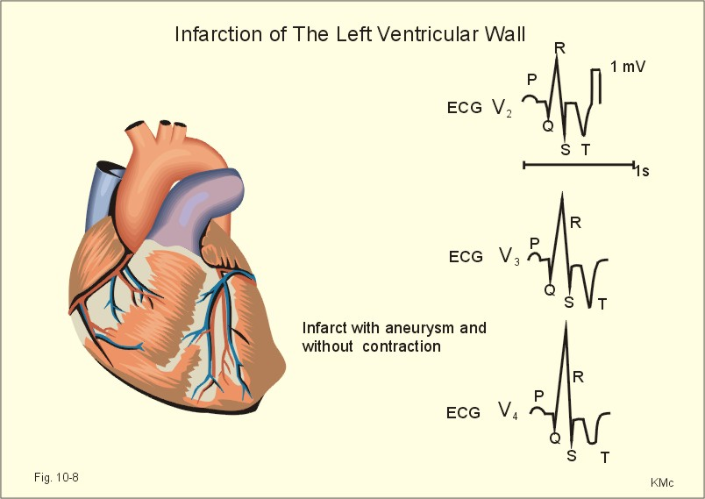
Srdeční infarkt
srdce stejně jako všechny orgány má relativně vysokou adaptační schopnost, zbylé srdeční svalstvo se může přizpůsobit novým podmínkám krevního oběhu ( první hodiny a dny po infarktu )

Slide 9
Srdeční infarkt
prevence
zdravý životní styl
nekouřit
nejíst tučná jídla
pravidelné cvičení
optimální tělesná váha
nepřetěžování organismu

Slide 10
Použité zdroje
http://www.google.cz/search?hl=cs&cp=15&gs_id=1m&xhr=t&q=srde%C4%8Dn%C3%AD+infarkt&bav=on.2,or.r_gc.r_pw.r_qf.&bpcl=38625945&biw=1366&bih=651&wrapid=tljp1353336311826028&um=1&ie=UTF-8&tbm=isch&source=og&sa=N&tab=wi&ei=pUeqUIT_PIqL4gSX9YDgDQ
http://www.google.cz/search?hl=cs&cp=15&gs_id=1m&xhr=t&q=srde%C4%8Dn%C3%AD+infarkt&bav=on.2,or.r_gc.r_pw.r_qf.&bpcl=38625945&biw=1366&bih=651&wrapid=tljp1353336311826028&um=1&ie=UTF-8&tbm=isch&source=og&sa=N&tab=wi&ei=pUeqUIT_PIqL4gSX9YDgDQ
http://www.google.cz/search?hl=cs&cp=15&gs_id=1m&xhr=t&q=srde%C4%8Dn%C3%AD+infarkt&bav=on.2,or.r_gc.r_pw.r_qf.&bpcl=38625945&biw=1366&bih=651&wrapid=tljp1353336311826028&um=1&ie=UTF-8&tbm=isch&source=og&sa=N&tab=wi&ei=pUeqUIT_PIqL4gSX9YDgDQ
http://www.google.cz/imgres?q=srde%C4%8Dn%C3%AD+infarkt&um=1&hl=cs&sa=N&biw=1366&bih=651&tbm=isch&tbnid=3YAsxWL9EYiDMM:&imgrefurl=http://www.zdravi4u.cz/view.php%3Fcisloclanku%3D2012070301&docid=HJ0Vsgtd1EnXOM&imgurl=http://www.zdravi4u.cz/pages/Image/nemoci/infarkt_big.gif&w=214&h=249&ei=qEeqUP30LIzHsgbLlYHoCw&zoom=1&iact=hc&vpx=574&vpy=299&dur=1386&hovh=199&hovw=171&tx=53&ty=115&sig=107209084479291599427&page=1&tbnh=141&tbnw=118&start=0&ndsp=18&ved=1t:429,r:8,s:0,i:93
http://www.google.cz/imgres?q=infarkt+myokardu&um=1&hl=cs&sa=N&biw=1366&bih=651&tbm=isch&tbnid=h_0L7dXyagIy4M:&imgrefurl=http://www.pfizer.sk/svk/pacient-/-verejnost/ochorenia/srdcovy-infarkt/&docid=hwF_5SN7oL56IM&imgurl=http://www.pfizer.sk/images/vase_zdravie/kardiovaskularne/plaque.gif&w=181&h=181&ei=AkmqUIWhOZGSswaV2YGACg&zoom=1&iact=hc&vpx=864&vpy=22&dur=4336&hovh=144&hovw=144&tx=73&ty=104&sig=107209084479291599427&page=2&tbnh=134&tbnw=118&start=17&ndsp=24&ved=1t:429,r:20,s:0,i:147
http://www.google.cz/search?hl=cs&cp=8&gs_id=u&xhr=t&q=infarkt+myokardu&bav=on.2,or.r_gc.r_pw.r_qf.&bpcl=38625945&biw=1366&bih=651&wrapid=tljp1353336651993014&um=1&ie=UTF-8&tbm=isch&source=og&sa=N&tab=wi&ei=-EiqULiODuzb4QSV9oHwBA

